Slide 1


RENFORCER LE RÔLE DE L’ess dans les QPV : réflexions et dynamiques en cours au sein de la métropole aix-marseille-provence
Séminaire national ESS et Politique de la Ville, Pierrefitte-sur-Seine
Mercredi 25 janvier 2023

Slide 2
Présentation Métropole aix-marseille-provence
Ryme SADIK, chargée de mission Emploi, insertion, développement économique au Service Développement de la Direction Politique de la Ville de l’ex-Conseil de territoire Marseille-Provence
Présentation de la dynamique de travail autour de l’ESS en QPV à travers deux focus : la mise en route d’une démarche partenariale dans le cadre de l’écriture du prochain Contrat de Ville et la présentation d’une action d’accompagnement de projets innovante (l’AMPli des Possibles)

Slide 3
La Politique de la Ville sur le territoire de la métropole
300 000 habitants vivent dans les QPV soit 16% de la population métropolitaine
14 communes concernées par des QPV (16 avec les communes en veille)
59 Quartiers prioritaires (de 1 000 à 90 000 habitants) et 19 quartiers de veille
21 sites inscrits au NPNRU (10 régionaux + 11 nationaux) dont 14 à Marseille
6 Contrats de ville territoriaux pour la période 2015-2023

Slide 4
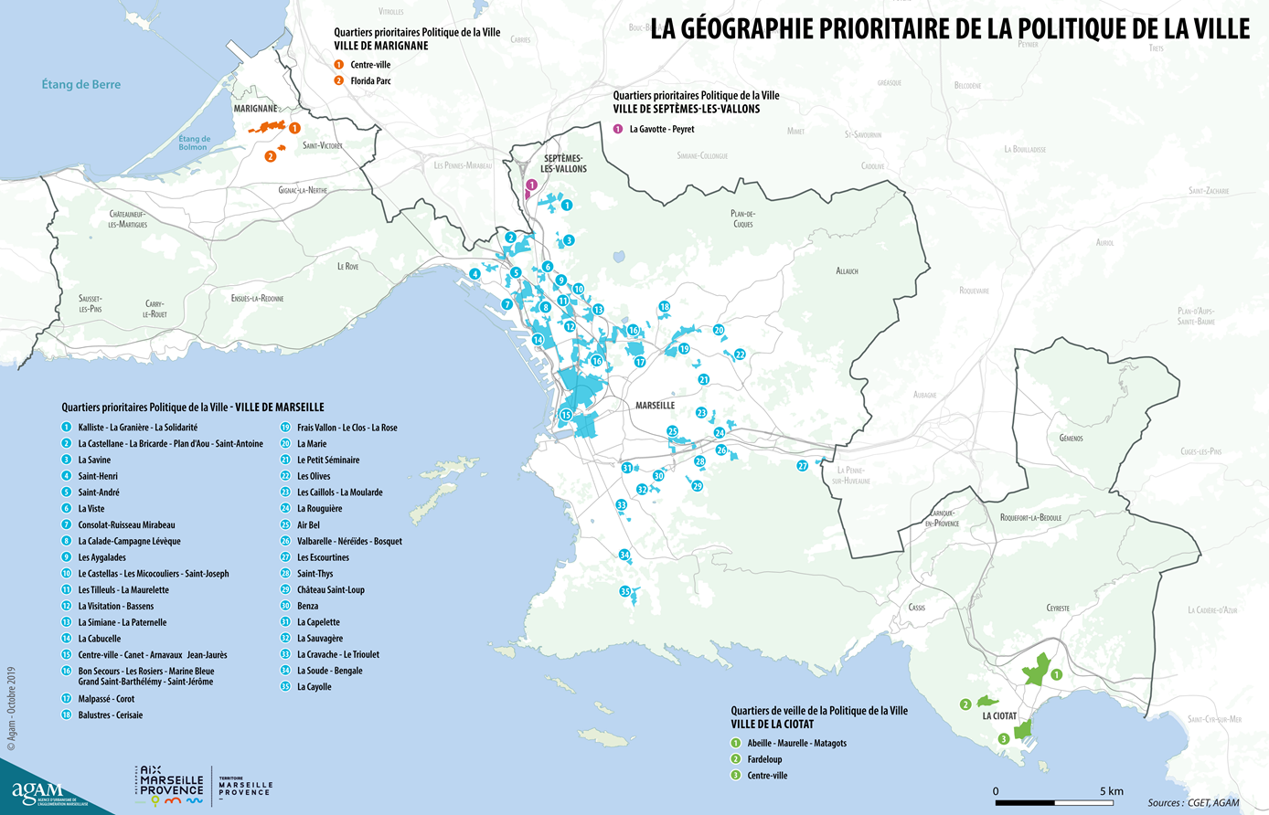
ZOOM sur le territoire concerné par le contrat de ville Marseille-Provence
38 quartiers prioritaires
3 quartiers de veille
245 000 habitants en QPV (dont 225 000 à Marseille)
Marseille avec 35 quartiers
Marignane avec 2 quartiers
Septèmes avec 1 quartier
La Ciotat avec 3 quartiers de veille

Slide 5
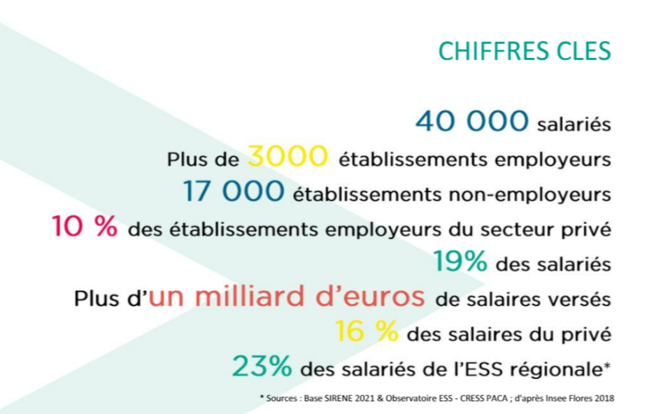
L’ess à Marseille : Quelques éléments de contexte
Source : étude « L’ESS à Marseille : richesses et opportunités » France Active Paca, 2022
Notes:
Ajouter source

Slide 6
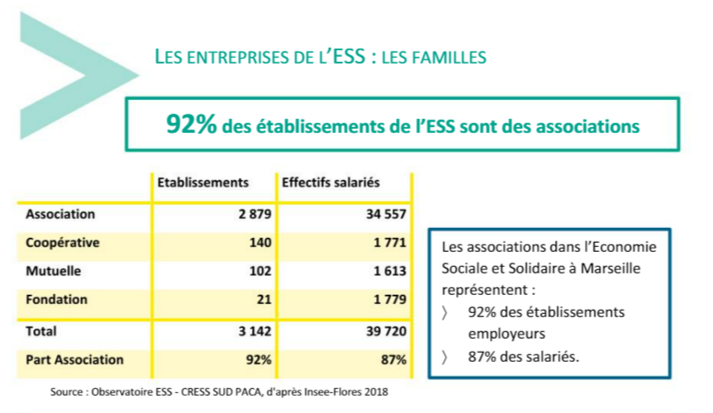
L’ESS à Marseille : Quelques éléments de contexte
Source : étude « L’ESS à Marseille : richesses et opportunités » France Active Paca, 2022

Slide 7
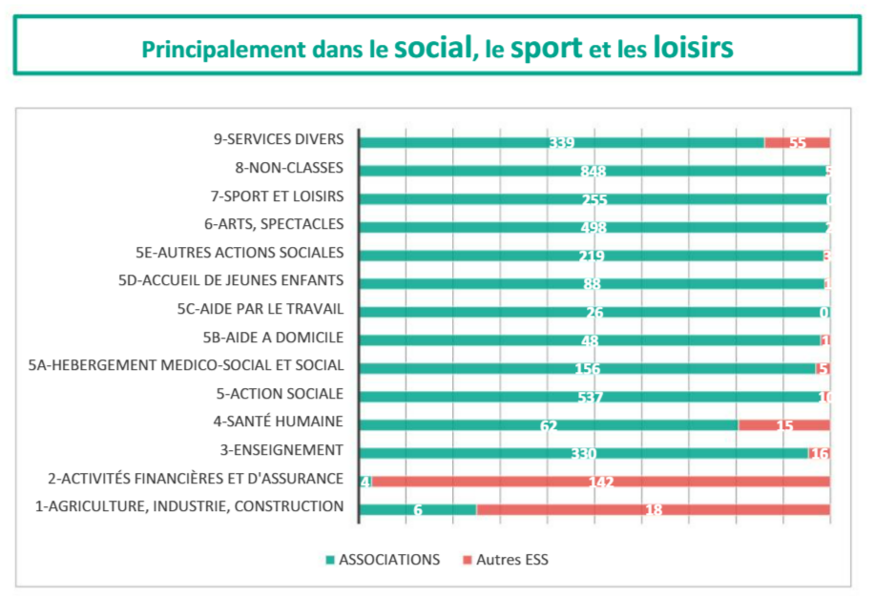
L’ESS à Marseille : Quelques éléments de contexte
Source : étude « L’ESS à Marseille : richesses et opportunités » France Active Paca, 2022

Slide 8
FOCUS SUR LE TRAVAIL EN COURS DANS LA PERSPECTIVE DU PROCHAIN CONTRAT DE VILLE
La mise en route depuis 2022 d’une démarche partenariale autour de l’ESS qui s’inscrit notamment dans la perspective du prochain Contrat de Ville

Slide 9
ESS et Politique de la Ville
Quelques constats comme points de départ :
Un contrat de ville 2015-2023 sur Marseille-Provence n’ayant pas de plan d’actions dédié à l’ESS
Néanmoins des acteurs de l’ESS bien présents en QPV : aussi bien des acteurs historiques (régies de quartier, SIAE, etc) que des acteurs émergents et/ou se développant vers des modèles économiques hybrides
La crise sanitaire de 2020 : des indicateurs au rouge dans les QPV, un déploiement d’initiatives solidaires en réponse au besoin des habitants et des acteurs territoriaux déployant de nouvelles approches
Un écosystème de l’accompagnement dynamique aux compétences variées et complémentaires
Des attentes vis-à-vis de la Politique de la Ville dans son rôle d’assemblier et de mise en réseau

Slide 10
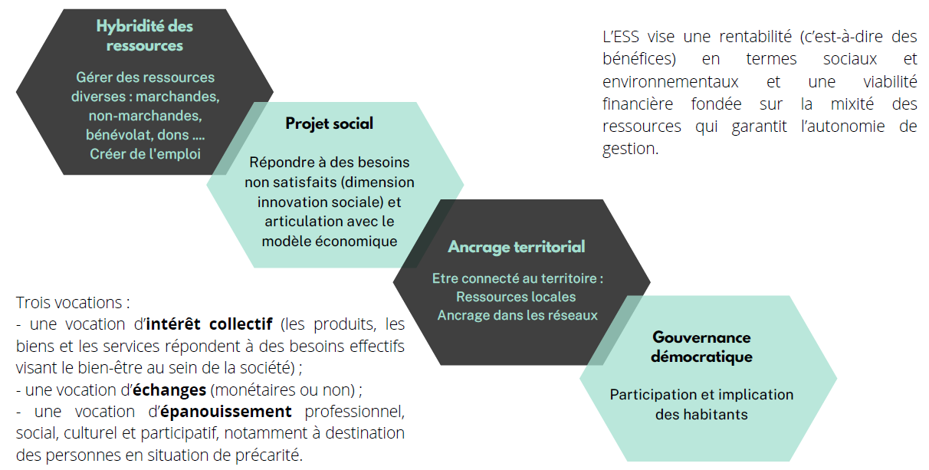
L’ESS en QPV à Marseille : l’enjeu d’avoir une définition partagée

Slide 11
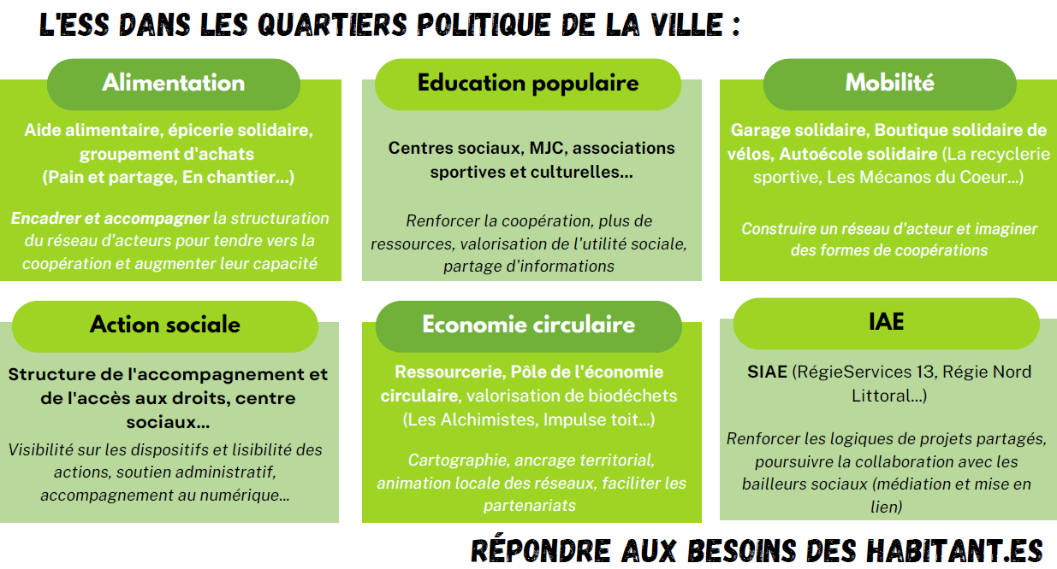

Slide 12
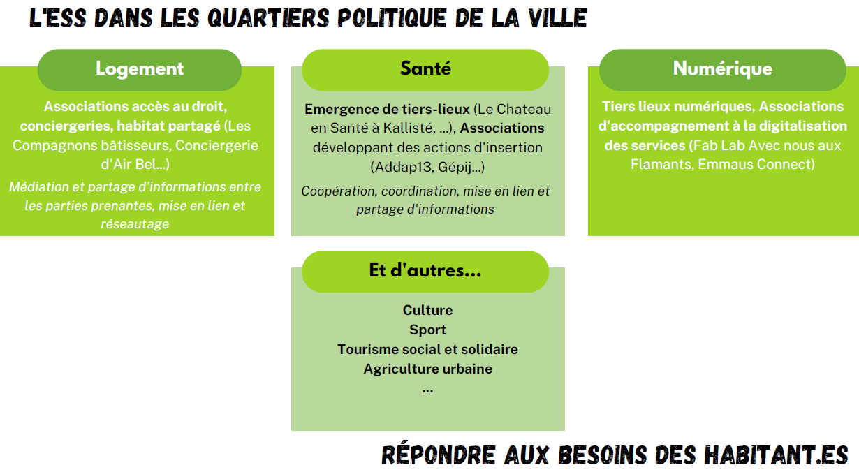

Slide 13
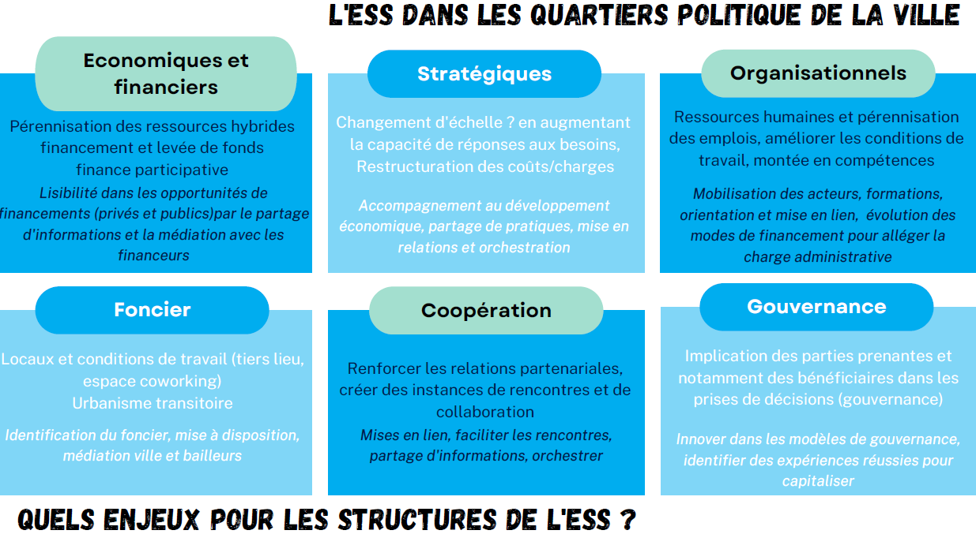

Slide 14
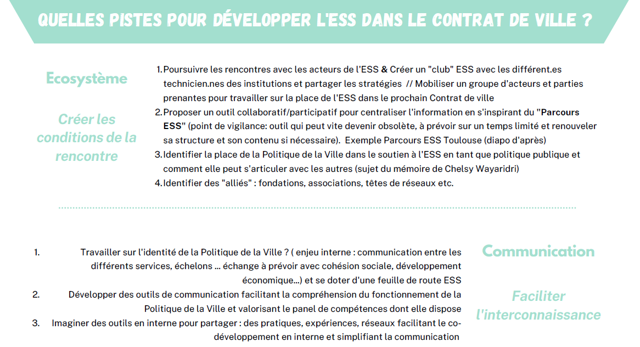

Slide 15
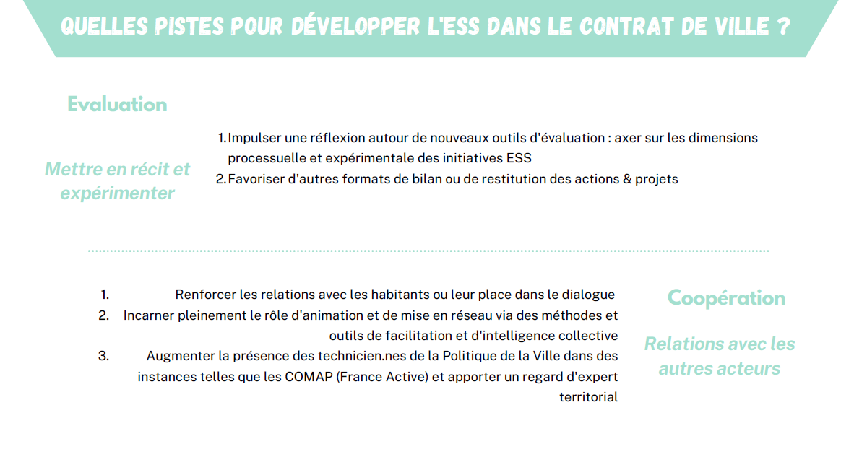

Slide 16
Les objectifs de la démarche (Facteurs de réussite / Points de vigilance)
Renouveler les formats de bilans
  L’intérêt de renouveler les formats de rendu de bilans : capsules ou interviews vidéo. Bien que ces formes ne puissent se substituer totalement à des écrits, elles pourraient être complémentaire et soutenir par ailleurs les associations dans leur démarche de communication.
Mettre en place des habitudes de co-développement et d’échanges de pratiques entre pairs
  Dans la cadre de l’évaluation du contrat de ville, la relation entre les associations et la politique de la ville a été pointée comme centrale : le co-développement pourrait aussi s’ouvrir davantage pour définir cette relation
Former et sensibiliser les équipes Politique de la Ville aux modèles économiques des structures de l’ESS
Un certain nombre de porteurs associatifs sortent du schéma « classique » et s’inscrivent dans l’ESS en QPV : épiceries sociales, auto-écoles solidaires, conciergeries, tiers-lieux, etc. : de cela émerge le besoin d’une réflexion commune sur les modèles économiques avec les autres financeurs publics et privés :
  Dans le cadre de l’écriture du prochain Contrat de Ville, nous structurons un écosystème qui permette de formaliser et d’apporter de la matière « pratico-pratique ».
Organiser l’effet levier entre financeurs privés et publics
Organiser à l’échelle d’un territoire une concertation des partenaires financiers est un enjeu dont la réalisation est complexe. Aussi, l’idée d’une « concertation appliquée » pourrait être une première expérimentation :
  Organiser un temps de rencontre avec les principaux interlocuteurs des partenaires financiers qui interviennent dans les Quartiers politiques de la Ville pour leur proposer un axe de travail expérimental et une modalité d’échange qui pourrait par exemple s’organiser autour d’une instance déjà établie comme celle du Comité d’appui du DLA 13 (espace inter-institutions où sont suivis les projets faisant l’objet d’un DLA).

Slide 17

FOCUS SUR L’AMPLI DES POSSIBLES

Slide 18
L’AMPli des possibles : une expérimentation pilotée par la métropole
3 objectifs émanant de 3 CONSTATS
Créer du lien et faciliter la coopération pour transformer nos organisations et favoriser l’innovation sociale :
Trop de porteurs de projets sont isolés, et parallèlement les institutions sont parfois dans des fonctionnements qui manquent de flexibilité au regard des cadres réglementaires propres à chaque structure
2. Créer un espace de travail autour de projets et d’opportunités de financement hors appel à projet :
Une logique d'appel à projet à repenser : délais longs, dossiers complexes, apport centré uniquement sur le financement, rigidité des critères et des périmètres géographiques, logique de guichet individualisante, etc..
3. Développer une relation de confiance à travers le mentorat :
Les programmes d’accompagnement collectifs “classiques” ne conviennent pas toujours à tous les porteurs de projet d’où l’idée de proposer un programme co-construit en confiance, souple et complémentaire en termes de savoirs et d’outils

Slide 19




L’AMPli des possibles : une expérimentation pilotée par la métropole

Slide 20

L’AMPli des possibles : une expérimentation pilotée par la métropole
Pour qui : Des structures et projets relevant de l’ESS, identifiés partout sur le territoire métropolitain, à des stades de maturité différents mais motivés par une mission d’intérêt général.

Slide 21
L’AMPli des possibles : une expérimentation pilotée par la métropole
Quoi : Un parcours de 6 mois « cousu main » pour chacun des projets qui selon leur stade d’avancement ont besoin de différents types d’accompagnement : suivi des appels à projets, construction de l’offre de service, mise en relation tactique, accompagnement stratégique ou mise en réseau… Ces besoins sont identifiés lors de la sélection des projets et traduits en objectifs clairs dès le démarrage de l’accompagnement.
Le parcours est composé :
D’un accompagnement individuel « à la carte », en fonction des besoins, permettant d’agir au cœur des problématiques du porteur et de son projet. Ce sont des rendez-vous en binôme avec le mentor et le porteur sur son territoire.
D’un accompagnement collectif : séance de co-développement + accès à un programme événementiel

Slide 22

L’AMPli des possibles : une expérimentation pilotée par la métropole
Comment : En s’appuyant sur sa propre expertise et les multiples expertises au sein du groupe de mentors. Les circuits et mises en réseau sont ainsi facilités pour trouver des réponses aux questions que se posent les associations sur des points techniques : statuts juridiques, modèles économiques, opportunités de financement...

Slide 23
L’AMPli des possibles : exemples de besoins formulés par les structures participantes
Comment développer mon réseau de partenaires financiers pour pérenniser mon organisation ?
Comment développer une nouvelle branche d'activité autour du cinéma-débat ?
Quelle stratégie adopter pour toucher toutes les structures associatives, collectivités et partenaires financiers pour lancer un nouveau restaurant solidaire ?
Comment passer de l’idée au projet ?
Comment pérenniser la structure suite à un premier projet collectif réussi ?
Comment pérenniser l'initiative et se donner les moyens financiers et partenariaux de développer le projet ?
Comment trouver un nouveau lieu suite à la fin de notre bail ?
Quelle structure pour mon organisation ? Comment développer mon réseau et renforcer mon impact en organisant une équipe projet ?
Comment trouver de nouveaux partenaires financiers ?

Slide 24

Merci de votre écoute !

